Slide 1
WELCOME TO
Front-end developer base course
Lesson 12

Slide 2
Занятие 12
Системы контроля версий (git, bitbucket)
Обзор front-end шаблонизаторов (jade, handlebars)
Использование “дата-атрибутов”

Slide 3
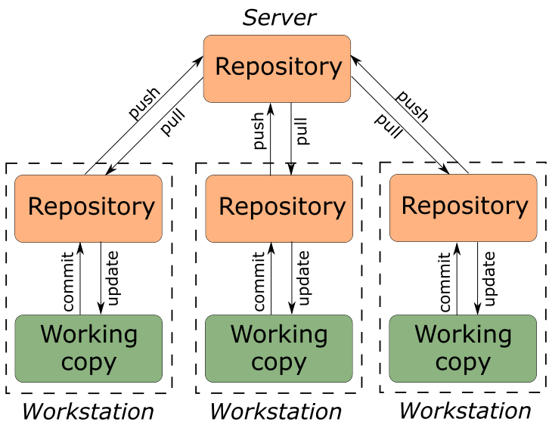
Системы контроля версий

Slide 4
Git
Установка git
Регистрация и создание репозитория на github или bitbucket
git config --global user.name "John Doe"
git config --global user.email johndoe@example.com
git init или git clone
git status - проверка изменений
git add имя_файла_или_точка - проиндексировать файлы
git commit -m “текст сообщения” - сохраняем локально
:wq , :qa - сохранить или отменить коммит
git log - просмотр списка коммитов (для выхода q enter)
git pull origin ветка - проверить наличие изменений и вытянуть их
git push origin ветка - загрузить в глобальный репозиторий
git diff - посмотреть изменения при конфликте

Slide 5
Git
14. git checkout - отмена изменений в файле
15. git commit --amend - исправление сообщения коммита
16. git checkout -b имя_ветки - создать новую ветку
17. git checkout имя_ветки - переключиться на ветку
18. git branch - посмотреть текущую ветку
19. файл .gitignore для исключения файлов из гита

Slide 6
Git - rename branch
git branch -m old_branch new_branch - rename local branch
git push origin :old_branch - delete old branch
git push --set-upstream origin new_branch - push new branch

Slide 7
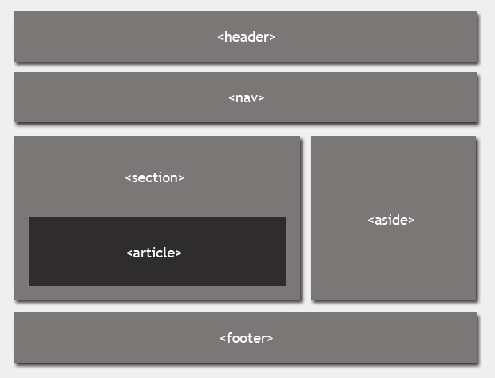
HTML и JS шаблонизаторы

Slide 8
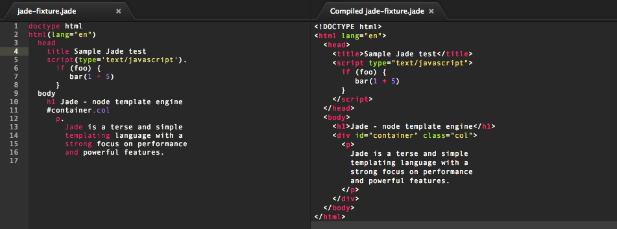
Jade

Slide 9
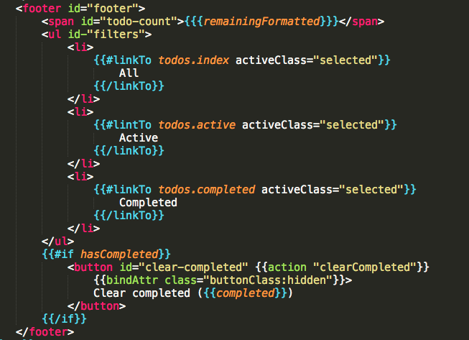
Handlebars

Slide 10
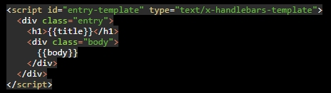
Handlebars

Slide 11
Data-attributes
Появились в стандарте HTML5
Пользовательские атрибуты, содержащие в себе строку данных.
Могут содержать объект в виде сериализованных данных.
Проблема безопасности
Native JS - button.getAttribute('data-cmd'); button.setAttribute('data-cmd', 'someName');
Native JS dataset - button.dataset.cmd; button.dataset.id (IE 10+)
jQuery - $('#your-button-id') .attr('data-cmd', yourNewCmd) .attr('data-id', yourNewId);
jQuery data () - хранение произвольных данных в JavaScript

Slide 12
Домашнее задание
Реализовать простой сервис по поиску автомобилей на продажу в разных городах.
(См. ДЗ)

